Slide 1
GRUPO DE TRABALHO DE REDE DE CENTRALIDADES

Slide 2
ETAPA 1 – GRUPO DE TRABALHO INICIAL
O QUE SÃO CENTRALIDADES?
Áreas onde se concentram as atividades econômicas e sociais de uma cidade ou região.
Espaços com heterogeneidade de usos (comércio, indústria, residencial e serviços)
Fácil acesso pelos meios de transporte.
Muitos equipamentos de infraestrutura
Lugar onde acontece a intensificação da “vida urbana”.
São fundamentais para o fortalecimento da identidade metropolitana.

Slide 3
O QUE SÃO CENTRALIDADES?
Áreas onde se concentram as atividades econômicas e sociais de uma cidade ou região.
Espaços com heterogeneidade de usos (comércio, indústria, residencial e serviços)
Fácil acesso pelos meios de transporte.
Muitos equipamentos de infraestrutura
Lugar onde acontece a intensificação da “vida urbana”.
São fundamentais para o fortalecimento da identidade metropolitana.

Slide 4
METODOLOGIA DA ETAPA 1
(caderno preliminar de propostas)
Para identificar as centralidades existentes se considerou:
Polos de atração de viagens pela pesquisa Origem e Destino do Metrô
Densidade de equipamentos urbanos com função de centralidade
Levantamento da Emplasa sobre Padrões Socioespaciais (PSE) da Macrometrópole Paulista.

Slide 5
METODOLOGIA DA ETAPA 1
(caderno preliminar de propostas)
Foram identificadas 21 áreas com as seguintes características:
Grande concentração de usos comerciais e de serviços, industriais e mistos - conforme o uso do solo.
Densidade de equipamentos urbanos.
Destino de muitas viagens por motivo de empregos e estudo - delimitadas pelas Zonas OD.

Slide 6
TIPOLOGIA DE CENTRALIDADES
CENTRALIDADES METROPOLITANAS
Área de influência de alcance metropolitano. São exemplos no Município de São Paulo:
- Centro Histórico
- Eixo Paulista
- Eixo Faria Lima/Berrini – Marginal Pinheiros
CENTRALIDADES REGIONAIS
As centralidades regionais exercem menor influência geográfica do que as metropolitanas, na medida em que os locais de origem das viagens que atraem não têm a mesma diversidade e o volume dos deslocamentos.
-Guarulhos (área central)
- Santo André (área central)
- São Bernardo (área central)
São Caetano do Sul (área central)
Osasco (área central)
- Santo Amaro (zona sul do município de São Paulo)
Fonte: Caderno Preliminar de Propostas

Slide 7
TIPOLOGIA DE CENTRALIDADES
CENTRALIDADES SUB-REGIONAIS
Diferentemente das Centralidades Regionais, em que suas características eram medidas em relação à região metropolitana, as Centralidades Sub-Regionais são determinadas em relação às sub-regiões. Elas exercem influência geográfica, predominantemente na Sub-Região onde se localizam. Exemplos:
- Mogi das Cruzes (área central)
- Suzano (área central)
Mauá (área central)
Taboão da Serra (área central)
- Jordanésia/Polvilho (Cajamar)
- Itaquera (zona leste de São Paulo)
CENTRALIDADES MUNICIPAIS
Correspondem às áreas centrais dos demais municípios da RMSP, nos quais estão concentradas as unidades político-administrativas, os principais equipamentos e serviços públicos e/ou privados, e o setor de comércio e serviços que, basicamente, atende a população local.

Slide 8
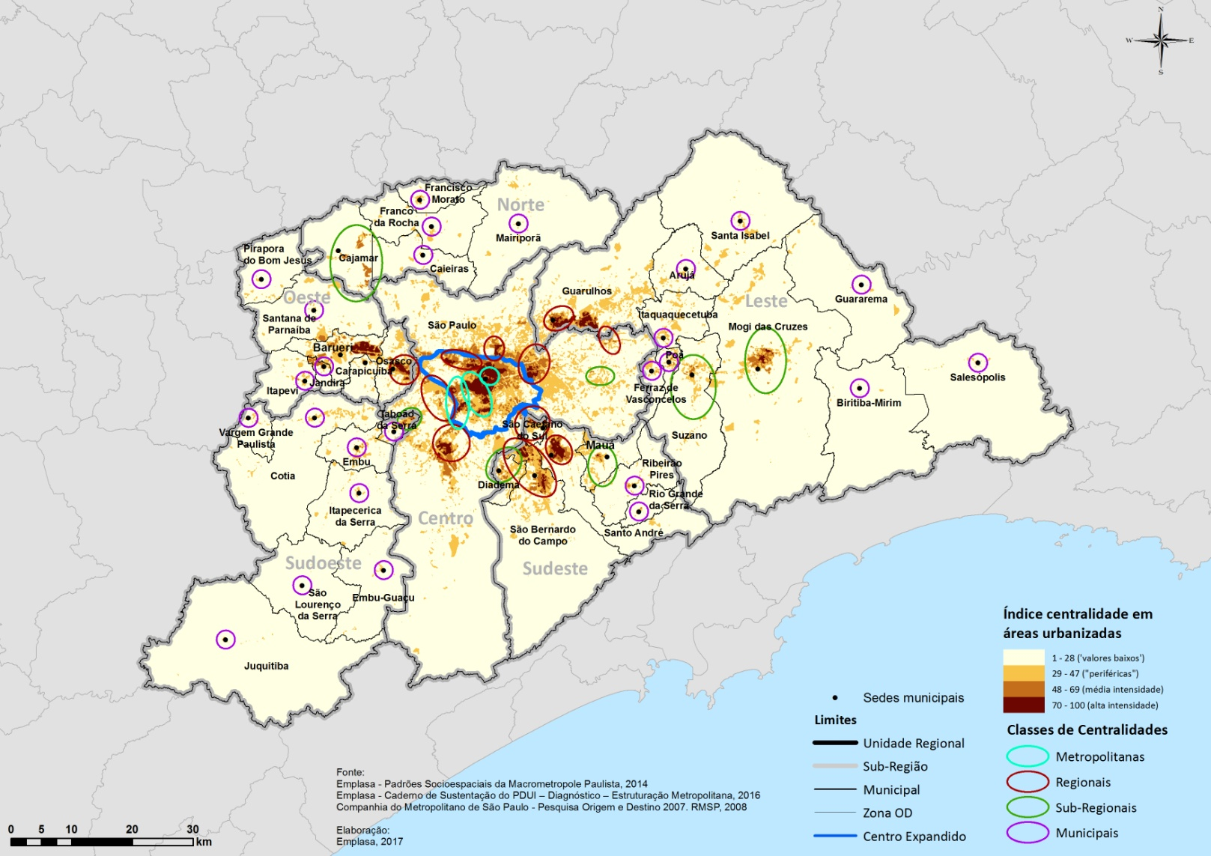
CENTRALIDADES EXISTENTES NA RMSP
Fonte: Caderno Preliminar de Propostas
KM

Slide 9
PANORAMA DA RMSP: CONCENTRAÇÃO E DESEQUILIBRIO
As centralidades da Região Metropolitana de São Paulo localizam-se, predominantemente, na região do ABC, no centro expandido da Capital ou em núcleos próximos a este centro expandido.
Ao redor destas centralidades existem, porém, grandes áreas de uso predominantemente residencial, que apresentam altas densidades populacionais e que não possuem uma Centralidade Regional ou Metropolitana geograficamente próxima.

Slide 10
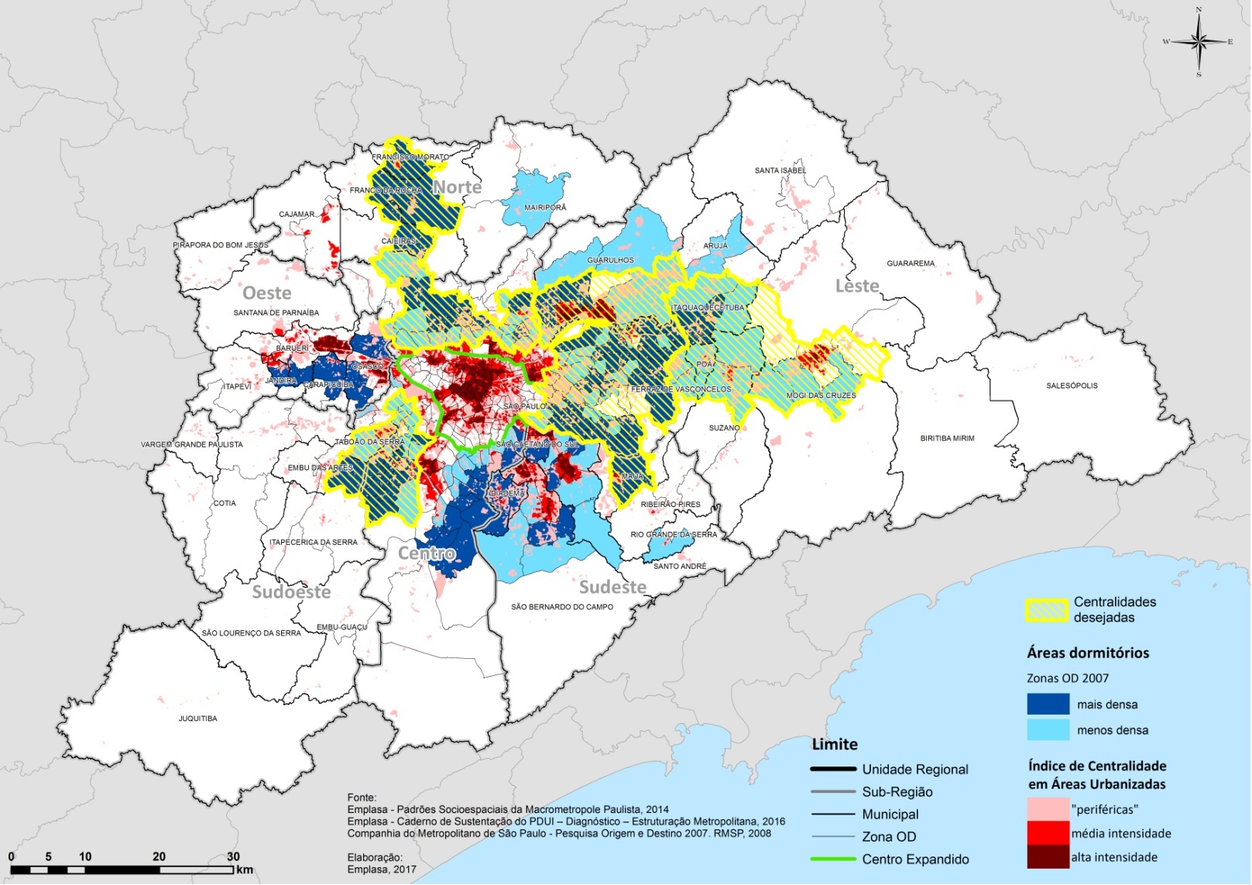
CENTRALIDADES EXISTENTES NA RMSP
Fonte: Caderno Preliminar de Propostas

Slide 11
ETAPA 2 - PROPOSTA DE INTERVENÇÃO NO TERRITÓRIO: CIDADE POLICÊNTRICA
AS CENTRALIDADES À POTENCIALIZAR
Foram definidas 4 parcelas do território onde estão centralidades municipais ou sub-regionais e que devem ser objeto de ações e regulações que capacitem essas áreas para terem os atributos necessários a uma centralidade regional:
Implantação de equipamentos de uso público
Estímulo financeiro
Estimulo legal para o adensamento com uso misto
Implantação de polos ou equipamentos?

Slide 12
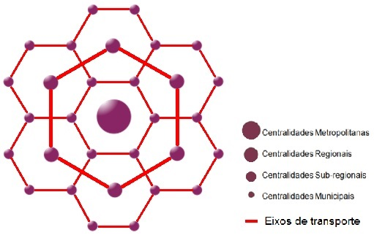
TEORIA DO LUGAR CENTRAL, ELABORADA NA DÉCADA DE 1940 PELOS ECONOMISTAS CHRISTALLER E AUGUST LÖSCH
A posição geográfica de uma área, no contexto do território na qual está inserida, reflete sua acessibilidade.
A acessibilidade estabelece a abrangência espacial do mercado atendido pelas atividades ali situadas.
Quanto maior a acessibilidade de uma localização, maior é a sua área de influência.

Slide 13
METODOLOGIA – ETAPA 2
A definição de cada Centralidade a Potencializar usou os seguintes mapeamentos:
Fatores físico/territoriais
Aptidão física, estudo elaborado pela EMPLASA e IPT de 1984
Suscetibilidades, estudo elaborado por IPT e CPRM
Foto aérea de 2010.
Equipamentos urbanos com função de centralidade - estudo elaborado pela EMPLASA.
Levantamento da Emplasa sobre Padrões Socioespaciais (PSE) da Macrometrópole Paulista de 2016.
Zonas da pesquisa Origem e Destino do METRÔ de 2007.

Slide 14
METODOLOGIA – ETAPA 2
Fatores de localização
Eixos estruturais de transporte público existentes e planejados pela Secretaria de Transportes Metropolitanos e pelas Prefeituras de municípios da RMSP.
Eixos viários de articulação regional ou metropolitana.
Fatores de regulamentação
Legislação ambiental de fonte EMPLASA 2016
Planos Diretores dos municípios da Região Metropolitana de São Paulo

Slide 15
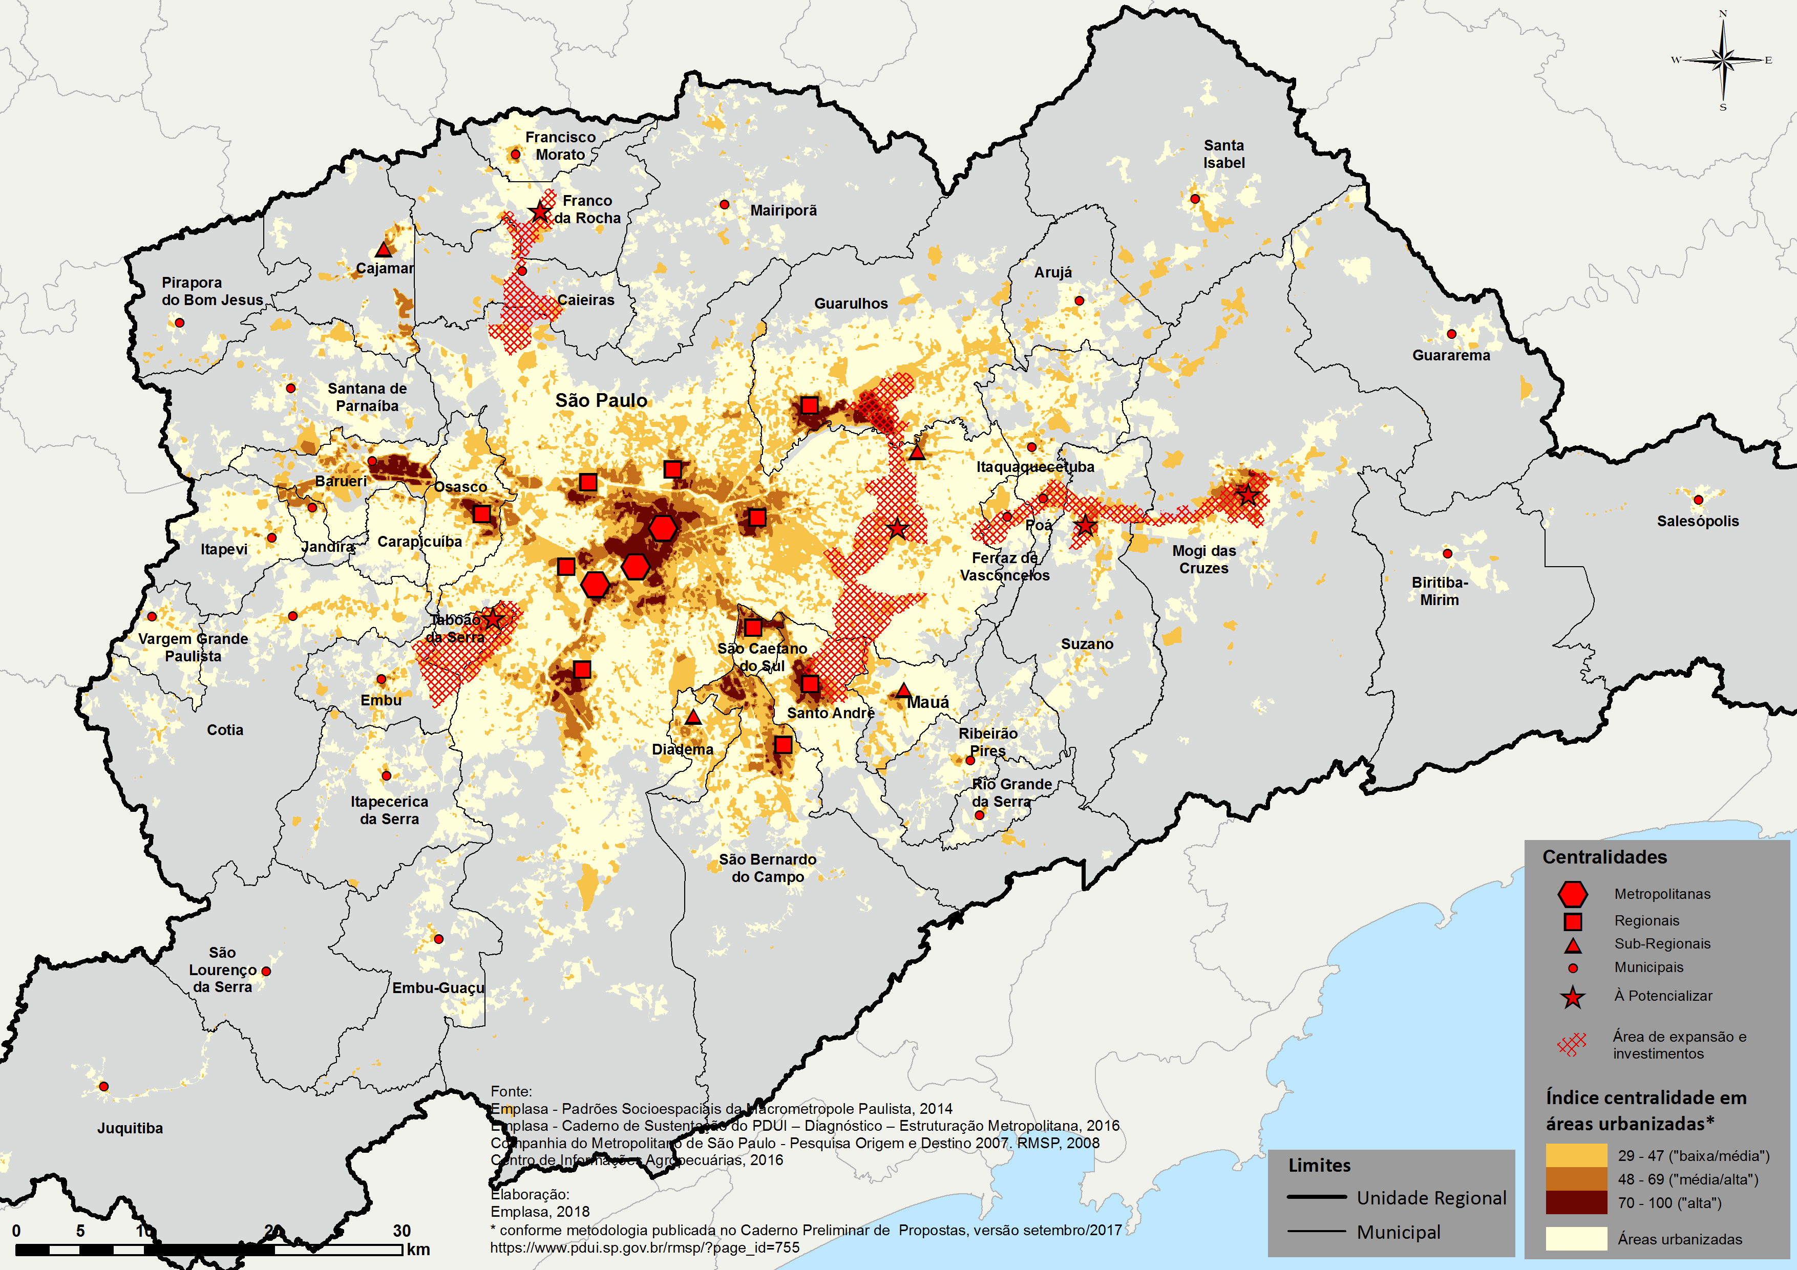
CENTRALIDADES EXISTENTES E PROPOSTAS PARA A RMSP

Slide 16
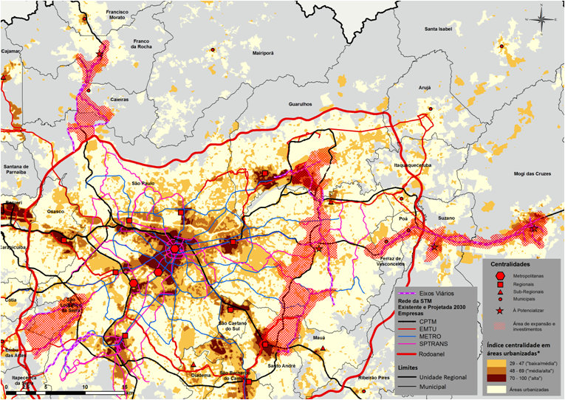
CENTRALIDADES EXISTENTES E PROPOSTAS PARA A RMSP

Slide 17
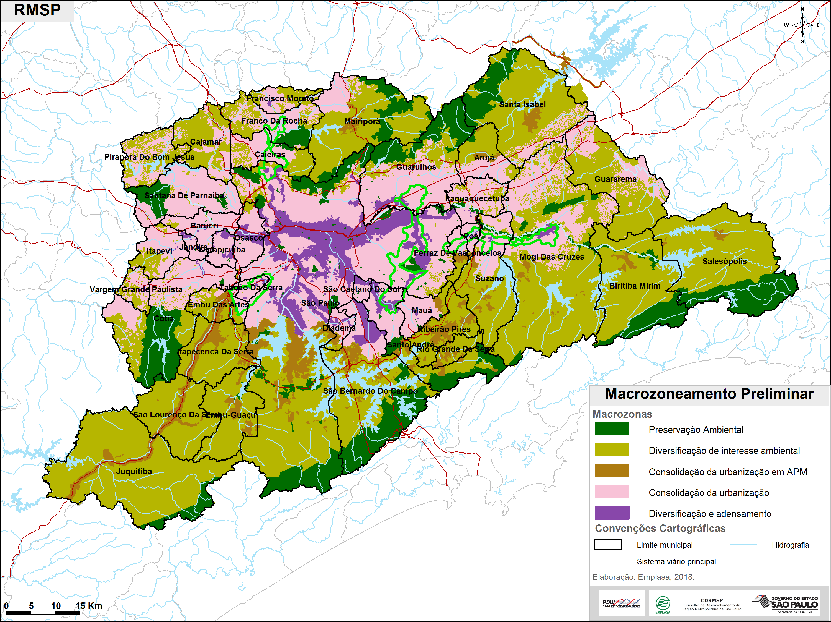
CENTRALIDADES NO ORDENAMENTO TERRITORIAL DA RMSP

Slide 18
OBRIGADO !

